Slide 1
TRƯỜNG HỌC MỚI CỦA EM
TRƯỜNG HỌC MỚI CỦA EM
TRƯỜNG HỌC MỚI CỦA EM
(Tiết 2)

Slide 2
Nhìn hình
Đoán hoạt động

Slide 3
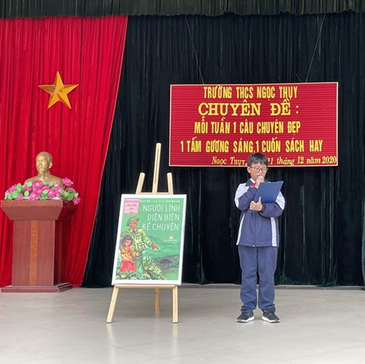
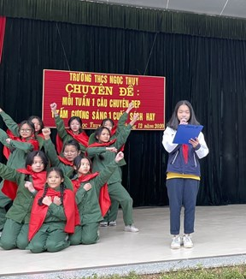
Hoạt động Chào cờ đầu tuần

Slide 4
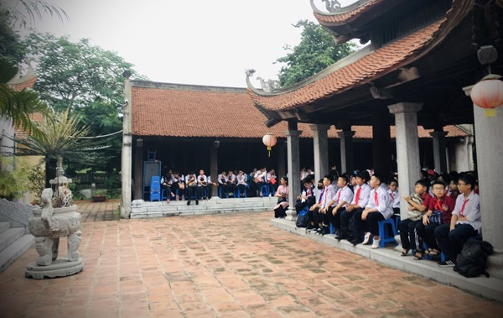
Hoạt động Tham quan, dã ngoại

Slide 5

Hoạt động Hỗ trợ, ủng hộ

Slide 6
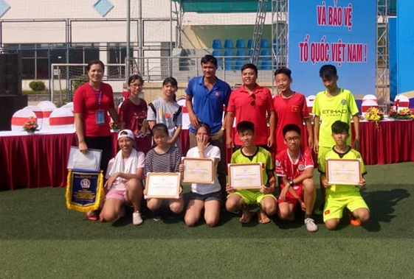
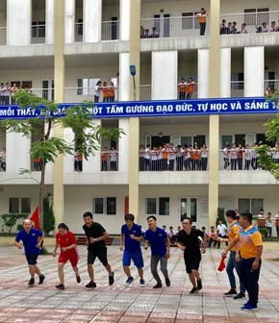
Hoạt động Thể dục, thể thao

Slide 7
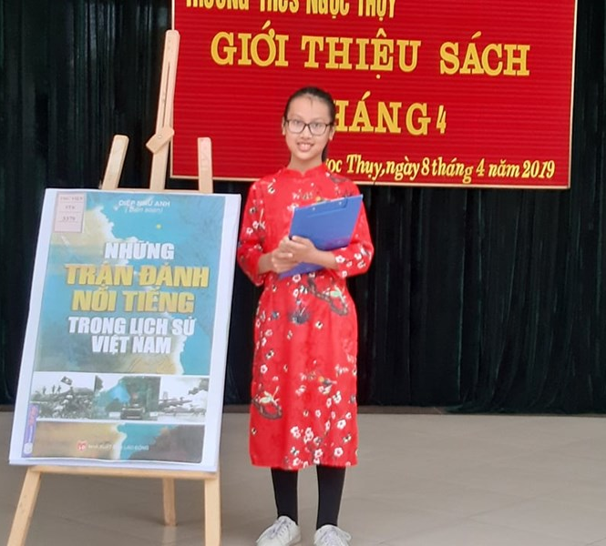
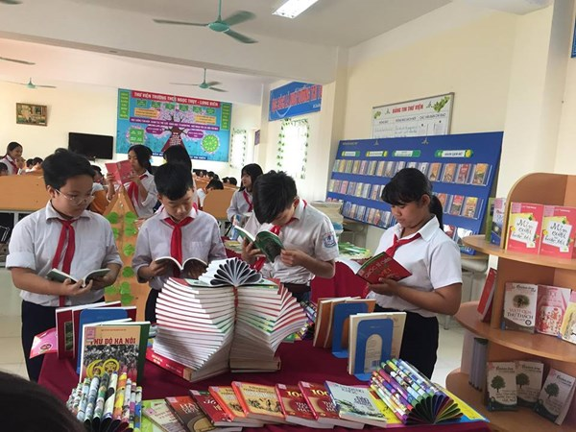
Hoạt động Đọc sách, giới thiệu sách

Slide 8
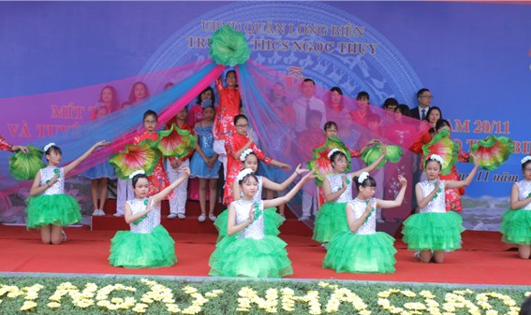
Hoạt động Văn nghệ

Slide 9


Hoạt động đọc sách
1. Hoạt động yêu thích
Vẽ biểu tượng, đồ vật liên quan hoặc thể hiện hoạt động ở trường mà con yêu thích và viết tên hoạt động dưới biểu tượng đó.
15

Slide 10


2. Khám phá các hoạt động của trường
Tên hoạt động | Địa điểm | Yêu cầu | Yêu thích
Đọc sách | Thư viện | Ham học hỏi, kiên trì | 5/5
Thể dục – thể thao
Văn nghệ

Slide 11


3. Kế hoạch hoạt động của lớp em
Con hãy đề xuất kế hoạch hoạt động của lớp
Tên | Mục tiêu | Các hoạt động cụ thể | Thời gian | Phụ trách
Trung thu
Thể dục – thể thao
Văn nghệ
Chào mừng ngày lễ
Làm bánh trung thu
Làm đèn lồng
Giờ ra chơi
Ngoài giờ học
Ban cán sự lớp

Slide 12


4. Kế hoạch hoạt động cá nhân
Con hãy xây dựng kế hoạch hoạt động của cá nhân trong tuần
Thứ | Sáng | Chiều | Tối
Hai
Ba
Tư
Năm
Sáu
Bảy
Chủ nhật

Slide 13





Kế hoạch trong tuần của cô Chi
Cố lên!
 | Sáng | Chiều | Tối
Hai | Đọc sách | Dạy HĐTN | Làm BTVN
Ba | Thể thao | Dạy Văn | Làm BTVN
Tư | Dạy Văn | Dạy HĐTN | Học T.Anh
Năm | Dạy Văn | Dạy HĐTN | Xem phim
Sáu | Dạy Văn | Dạy Văn | Đọc truyện
Bảy | Đọc sách | Dạy HĐTN | Xem phim
Chủ nhật | Thể dục | Đọc sách | Làm BTVN
  Nhớ tập thể dục 1 ngày 15 phút
  Uống đủ nước nhé
  Giáo dục là vũ khí mạnh nhất mà người ta có thể sử dụng để thay đổi cả thế giới.
  N.Mandela

